Slide 1
Программирование на языке Python. Уровень 0. 24 ак.час.

Slide 2
Модуль 1. ОПРЕДЕЛЕНИЯ И УСТРОЙСТВО ПК
Теория:
Задача. Решение задачи
Алгоритм. Свойства алгоритмов
Программа.
Компиляция и Интерпретация
Программное обеспечение
Устройство ПК
Языки программирования и парадигмы
Практика:
Установка интерпретатора
Запуск программ

Slide 3
Задача. Решение задачи
Модуль 1. Определения и Устройство ПК
Задача
Поставленная цель, которую стремятся достигнуть.
Вопрос, требующий решения на основании определённых знаний и размышления
Решение задачи (проблемы)
Процесс решения имеет место, когда лицо, принимающее решение (человек или система искусственного интеллекта), не знает, как перейти из данного состояния в желаемое целевое состояние.
В области вычислительной техники и программирования:
Задача - это преобразование информации (исходных данных в результирующие данные)
Обычно решение задачи представляется в виде набора алгоритмов
Материал из Википедии — свободной энциклопедии

Slide 4
Алгоритм
Модуль 1. Определения и Устройство ПК
«Алгоритм — это всякая система вычислений, выполняемых по строго определённым правилам, которая после какого-либо числа шагов заведомо приводит к решению поставленной задачи.»
(А. Колмогоров)
«Алгоритм — это точное предписание, определяющее вычислительный процесс, идущий от варьируемых исходных данных к искомому результату.»
(А. Марков)
Алгоритм — это точный набор инструкций, описывающих порядок действий некоторого исполнителя для достижения результата — решения некоторой задачи.
Материал из Википедии — свободной энциклопедии

Slide 5
Основные свойства алгоритма
Модуль 1. Определения и Устройство ПК
Детерминированность (определенность) Предполагает получение однозначного результата вычислительного процесса при заданных исходных данных. Благодаря этому свойству процесс выполнения алгоритма носит механический характер;
Результативность Указывает на наличие таких исходных данных, для которых реализуемый по заданному алгоритму вычислительный процесс должен через конечное число шагов остановиться и выдать искомый результат;
Конечность Каждое из действий и весь алгоритм в целом обязательно завершаются;
Массовость Это свойство предполагает, что алгоритм должен быть пригоден для решения всех задач данного типа;
Дискретность Означает расчлененность определяемого алгоритмом вычислительного процесса на отдельные этапы, возможность выполнения которых исполнителем(компьютером) не вызывает сомнений.

Slide 6
Программа
Модуль 1. Определения и Устройство ПК
Компьютерная программа — последовательность или набор команд, написанных на языке программирования для выполнения на электронно-вычислительной машине (ЭВМ);
Язык программирования – определяет набор лексических(словарный состав), синтаксических(способы комбинирования) и семантических (формальные математические модели) правил для написания компьютерных программ.
Материал из Википедии — свободной энциклопедии

Slide 7
Программа (продолжение)
Модуль 1. Определения и Устройство ПК
Запись программы при помощи языка программирования удобна для понимания и редактирования человеком-программистом
Для выполнения на компьютере программу необходимо транслировать - перевести в машинный код – код состоящий из инструкций процессора.
Существует два метода трансляции:
компиляция
готовая программа вначале переводится в исполняемый машинный код специальной программой - компилятором
затем машинный код может многократно выполняться процессором
Заметим, что машинный (двоичный) код непереносим между различными аппаратными и программными платформами.
интерпретация.
программа переводится в инструкции машинного кода инструкция за инструкцией
каждая инструкция сразу выполняется специальной средой исполнения - интерпретатором.
Это позволяет добиться переносимости программ между различными аппаратными и программными платформами.

Slide 8
Программное обеспечение
Модуль 1. Определения и Устройство ПК
Программное обеспечение — важнейшая составляющая информационных технологий, предназначенная для решения определённого круга задач.
В компьютерном жаргоне часто используется слово «софт» от английского software, которое, предположительно, в этом смысле впервые применил Джон Тьюки (John W. Tukey) в 1957 г.
В области вычислительной техники и программирования программное обеспечение — это совокупность всей информации: данных и программ, - которые обрабатываются компьютерными системами, а также технической документации (руководств) по эксплуатации этих программ.
Выделяют две категории программного обеспечения(ПО):
Системное ПО (System Software)
Прикладное ПО (Application Software)
Материал из Википедии — свободной энциклопедии

Slide 9
Базовая архитектура и структура ЭВМ. Принцип фон Неймана
Модуль 1. Определения и Устройство ПК
Машина фон Неймана — вычислительная система, построенная на следующих принципах.
Основными ее блоками являются:
арифметико-логическое устройство,
устройство управления,
запоминающее устройство,
устройства ввода-вывода.
Программы и данные хранятся в одной и той же памяти.
Устройство управления и арифметико-логическое устройство, объединенные в центральный процессор, определяют действия, подлежащие выполнению, путем считывания команд из оперативной памяти.
Подавляющее большинство вычислительных машин в настоящее время являются фон-неймановскими машинами.
Материал из Википедии — свободной энциклопедии

Slide 10
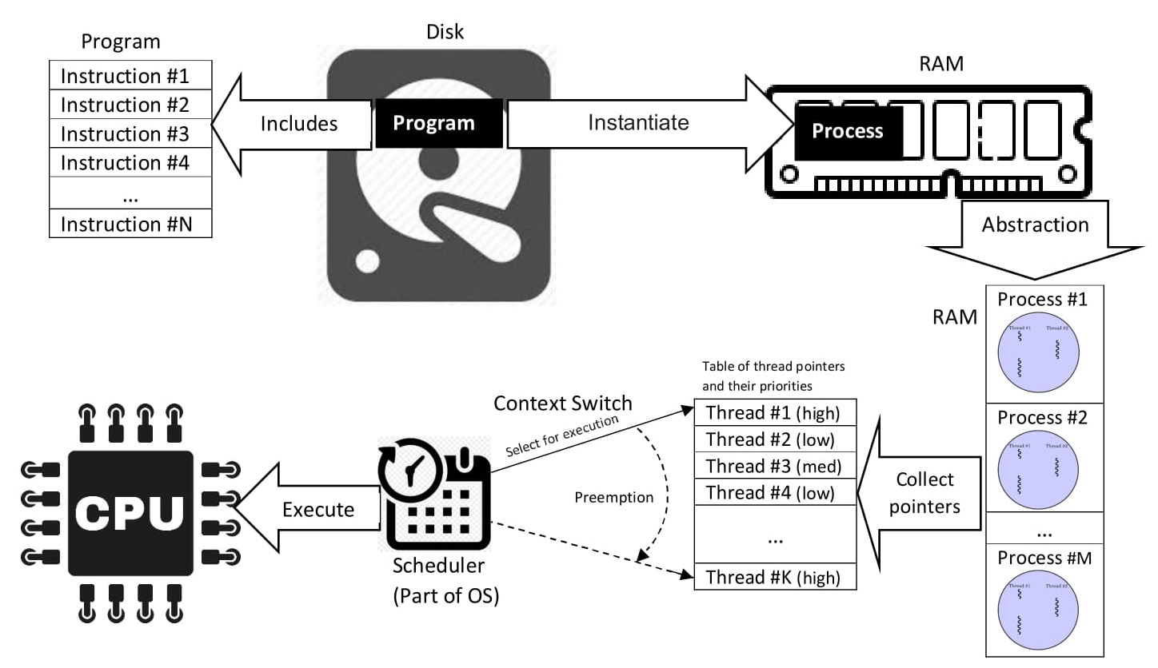
Загрузка и выполнение программ
Модуль 1. Определения и Устройство ПК
https://en.wikipedia.org/wiki/Computer_program

Slide 11
Языки программирования. Классификация
Модуль 1. Определения и Устройство ПК
Языки
программирования
Машинно-
ориентированные
Проблемно- ориентированные
Универсальные

Slide 12
Методологии(парадигма) программирования.
Модуль 1. Определения и Устройство ПК
Парадигма программирования — некоторый цельный набор методов и рекомендаций, определяющих стиль написания программ.
Парадигма программирования представляет и определяет то, как программист видит выполнение программы.
Например,
в объектно-ориентированном программировании программист рассматривает программу как набор взаимодействующих объектов;
в структурном программировании любая программа состоит из трёх базовых управляющих конструкций: последовательность, ветвление, цикл и используются подпрограммы;
в функциональном программировании программа представляется в виде цепочки вычисления функций.
Материал из Википедии — свободной энциклопедии

Slide 13
Практика
Модуль 1. Определения и Устройство ПК
Установка интерпретатора Python:
набираем в поисковике: python download
переходим на https://www.python.org/downloads/
выбираем ОС и скачиваем программу
при установке следуем инструкции преподавателя.
Python online:
набираем в поисковике: python online
переходим на https://www.onlinegdb.com/online_python_compiler
F9 для выполнения кода

Slide 14
Практика (продолжение)
Модуль 1. Определения и Устройство ПК
Создание и запуск скомпилированной программы:
запуск DEV C++
создание проекта
компиляция
запуск программы
Создание и запуск интерпретируемой программы:
создание файла с расширением .py
запуск программы

